Slide 1



开关电源
Switch power supply
开关电源
北方国际教育集团

Slide 2


01
开关电源的分类
02
开关电源的参数含义
目 录
03
开关电源的结构
contents
04
开关电源的工作原理

Slide 3

01
开关电源的分类

Slide 4
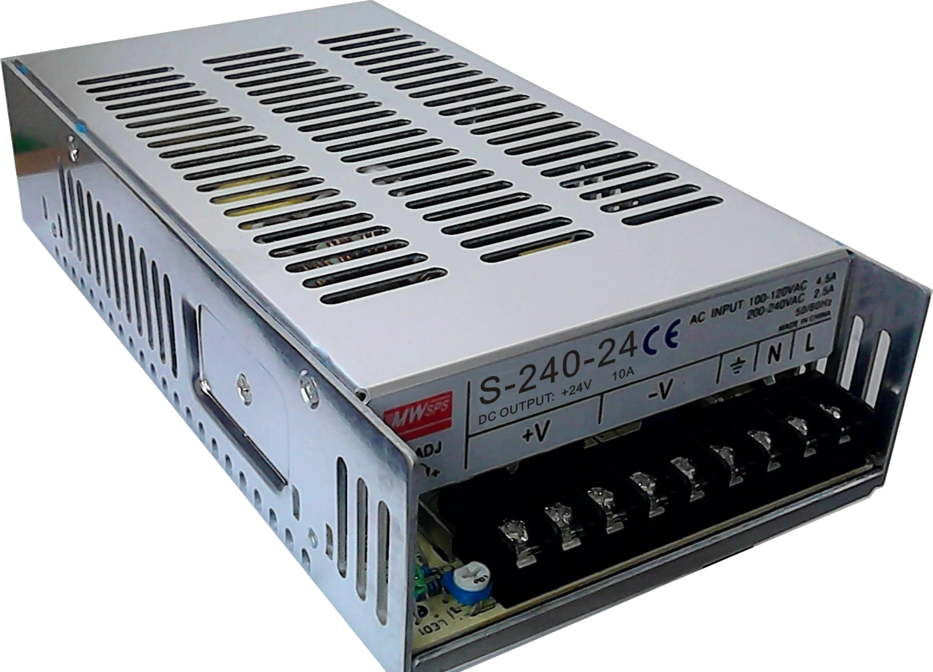
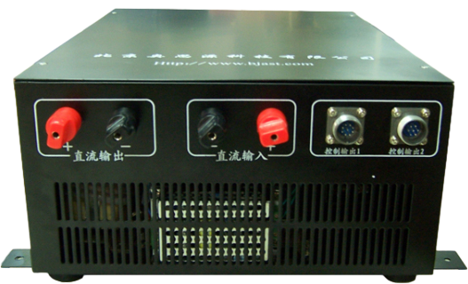
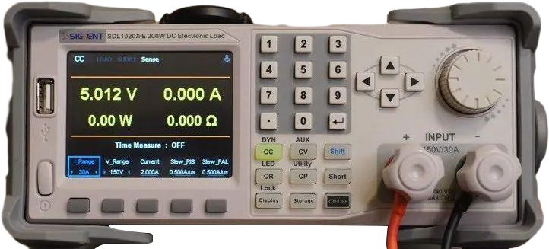
01
开关电源的分类
按转换器类型来分，有降压型开关电源、升压型开关电源、反激式开关电源；
降压型开关电源
Step-down switching power supply
反激式开关电源
flyback switching power supply
升压型开关电源
Boost type switching power supply

Slide 5
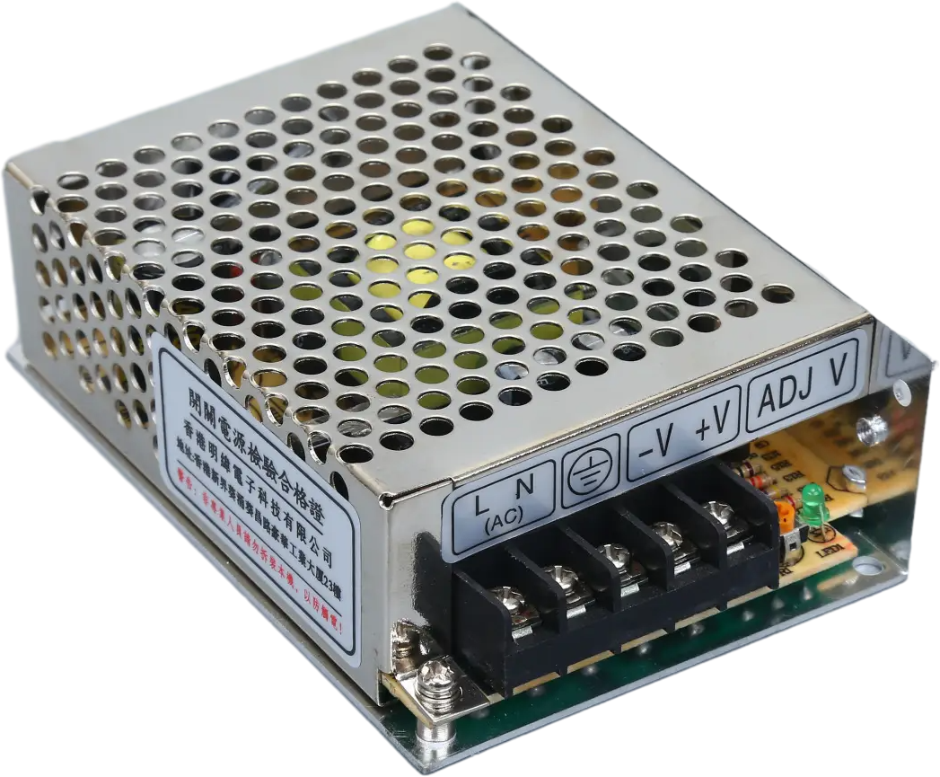
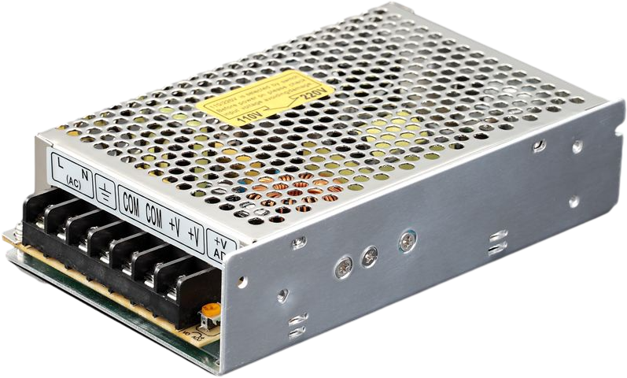
01
开关电源的分类
按结构形式来分，有单端结构开关电源、双端结构开关电源
单端结构开关电源
Single ended structure switching power supply
双端结构开关电源
Dual end structure switching power supply

Slide 6
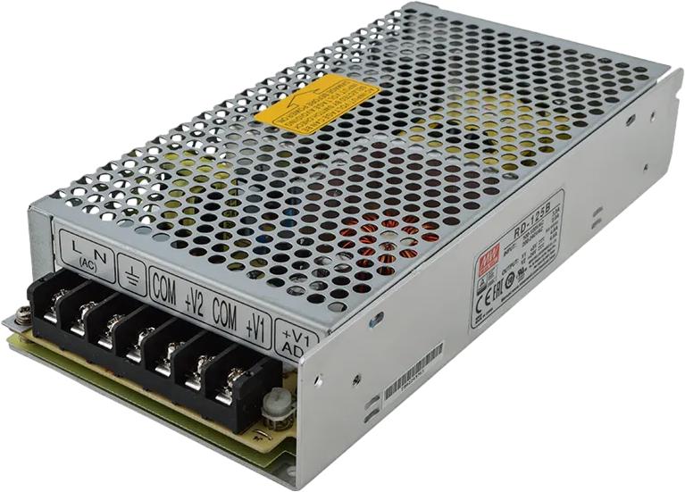
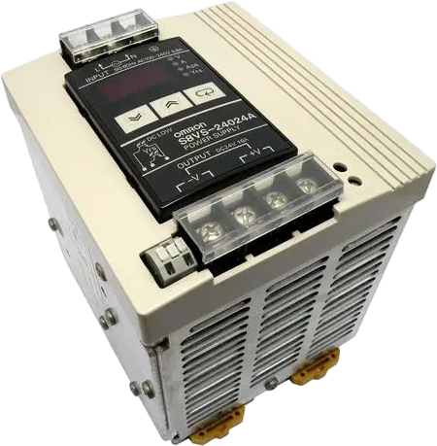
01
开关电源的分类
按控制方式来分，有直流控制开关电源、脉冲宽度调制开关电源。
脉冲宽度调制开关电源
Pulse width modulation switching power supply
直流控制开关电源
DC control switch power supply

Slide 7
02
开关电源的参数含义

Slide 8
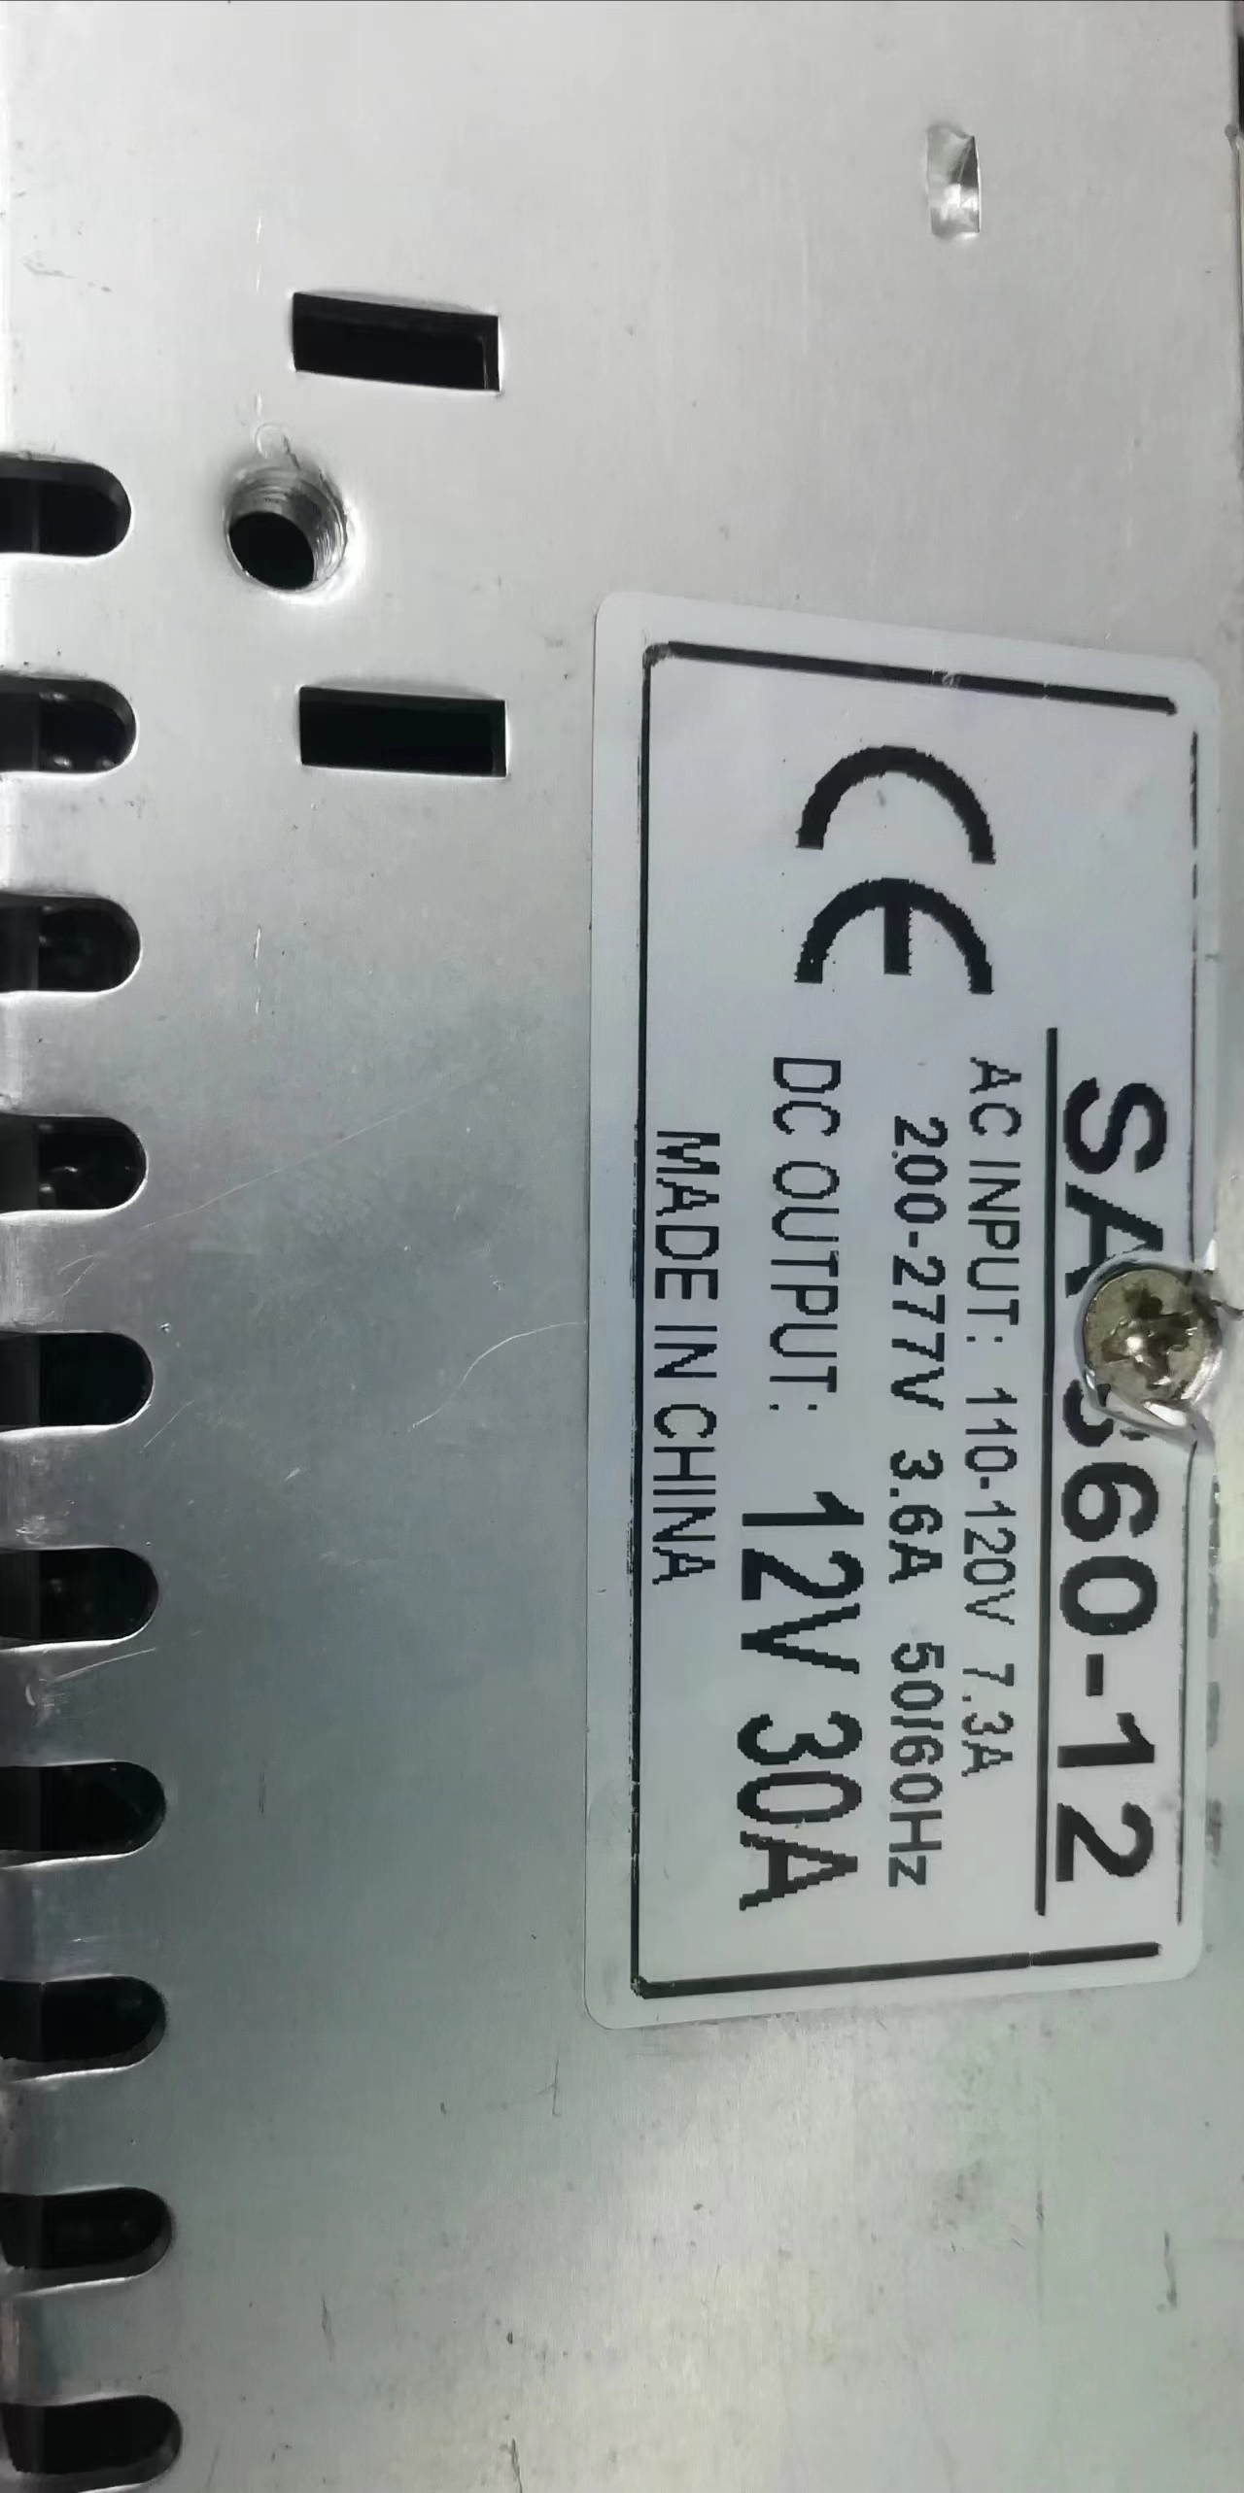
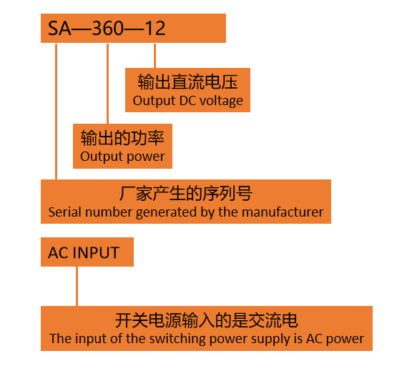
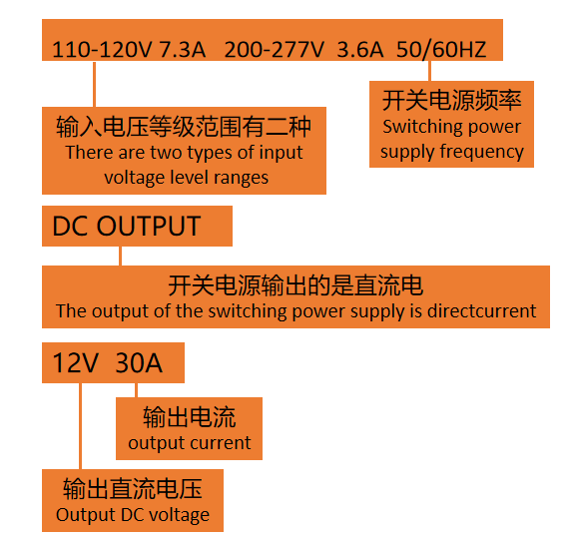
02
开关电源的参数含义

Slide 9
03
开关电源的结构

Slide 10
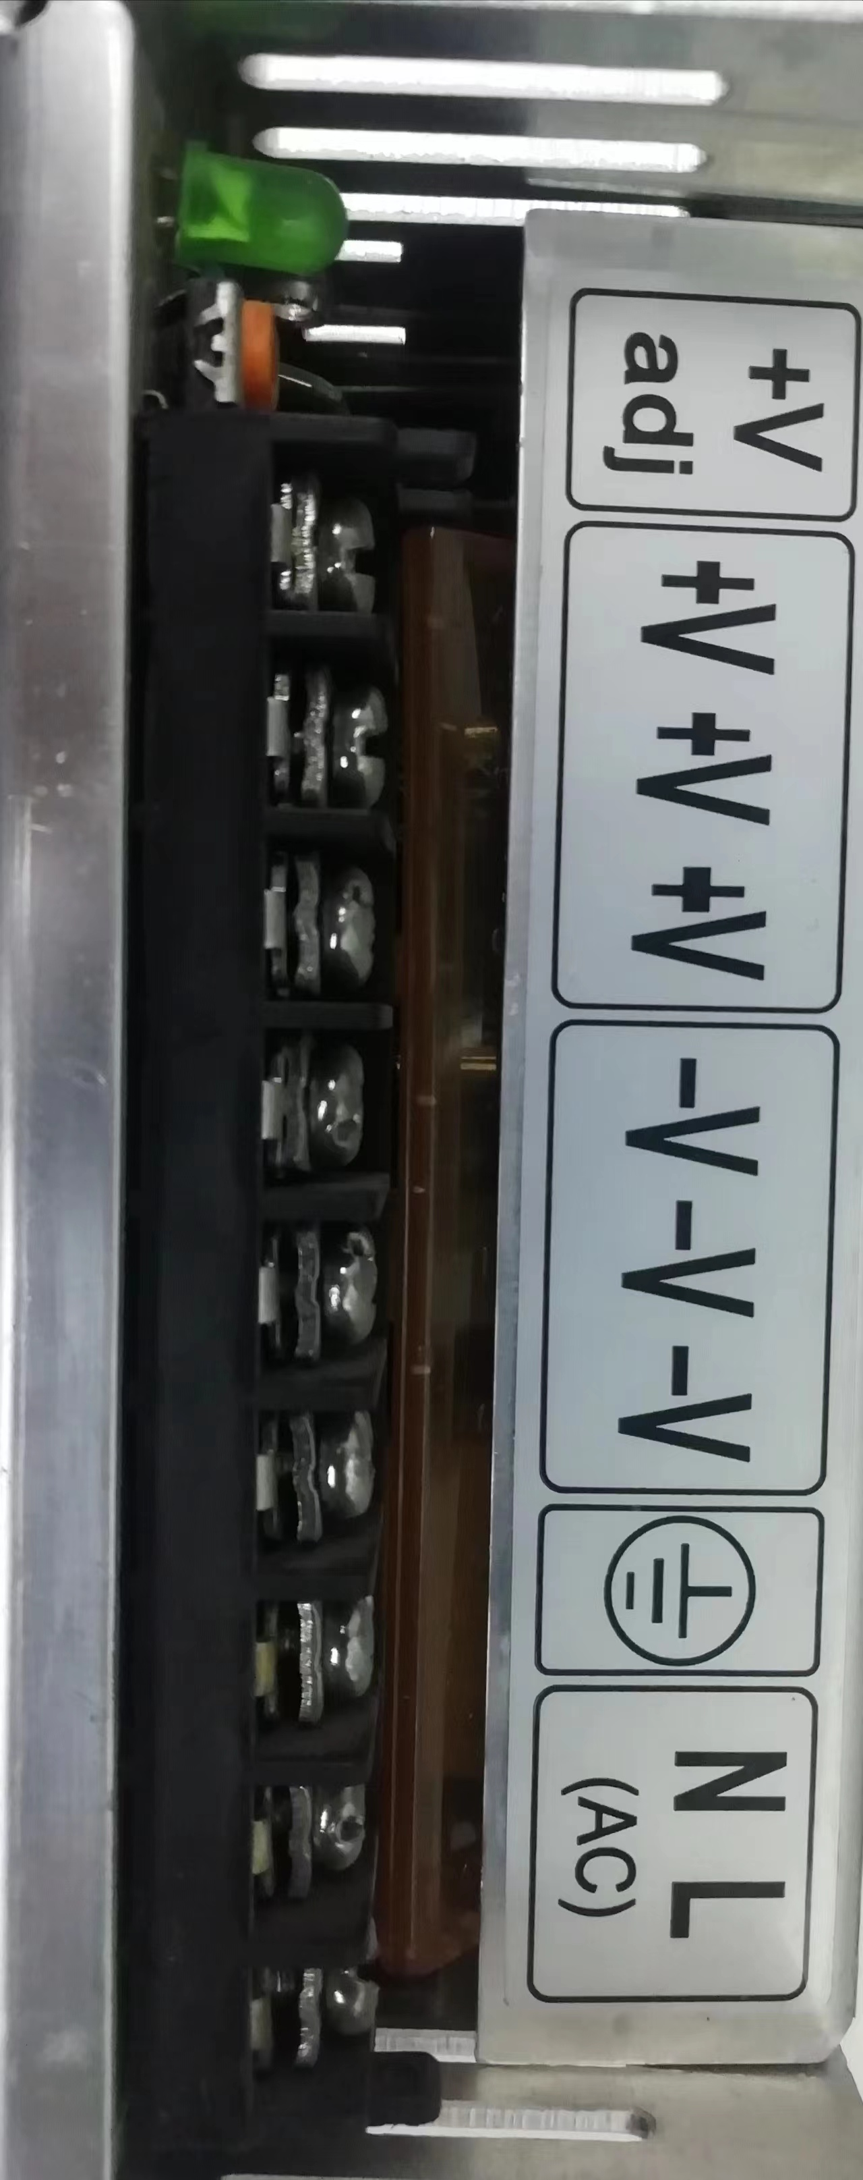
03
开关电源的结构—外部结构
接线排：
L、N二个端子接交流电的火线和零线，接地符号，表示该端子接地线。三个正V,三个负V, 表示有三组输出12伏低压端子。+Vadj，表示可以旋转调节的电位器，用来对输出电压的修正。绿色指示灯，在开关电源正常工作时，该指示灯点亮。

Slide 11
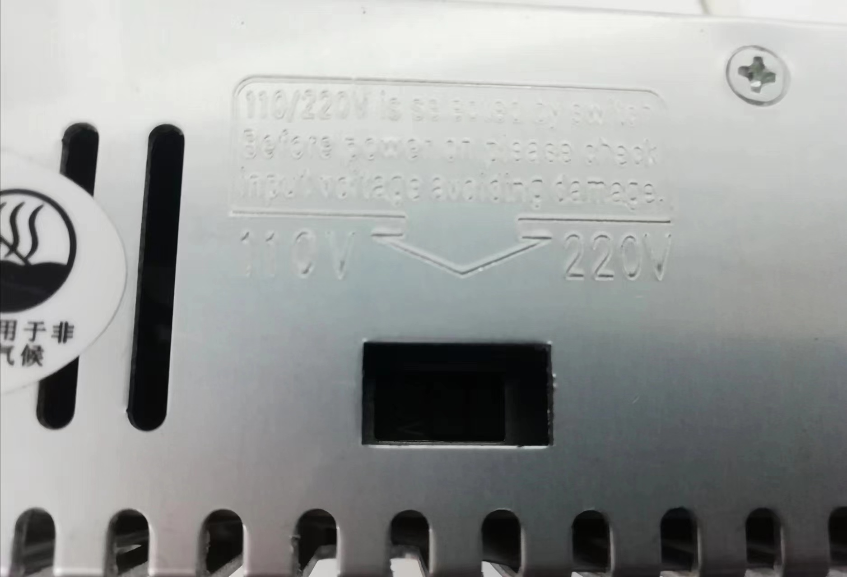
03
开关电源的结构—外部结构
拨动开关，左右是可以拨动的，向右侧拨动，代表的是开关电源输入电压为220V, 向左侧拨动，代表的是输入电压为110V. 在选择时 一定要根据开关电源的输入电压来选择，否则的话，开关电源就会被烧毁。

Slide 12
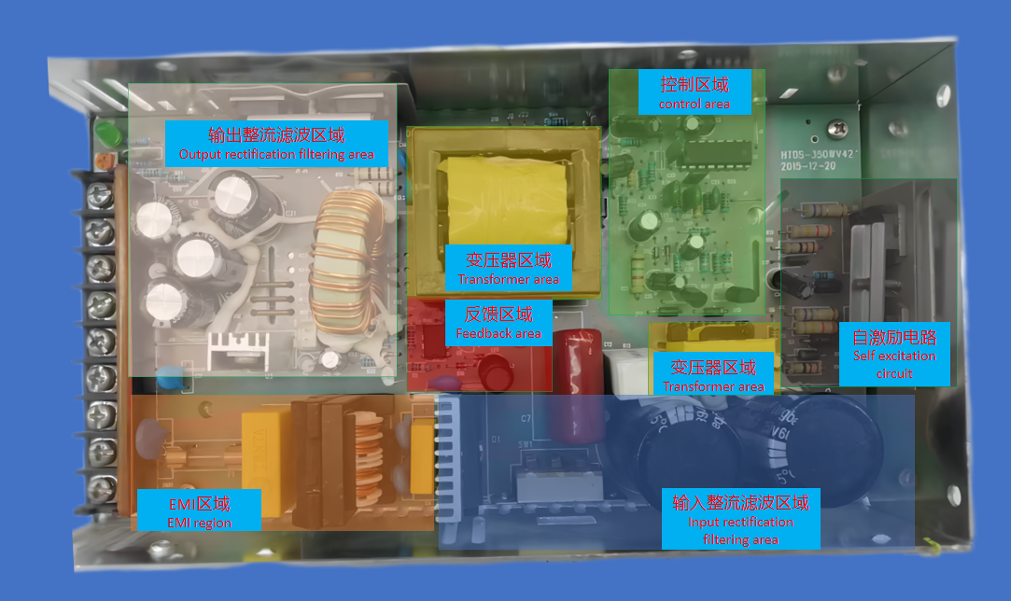
03
开关电源的结构—内部结构
整个开关电源内部结构可分为六大块，有EMC区域、输入整流滤波区域、控制区域、变压器区域、输出整流滤波区域、反馈区域。
有保险、压敏电阻、X电容、泄放电阻、共模电感、二个Y电容以及X电容等元件组成EMC区域，可以防止外界电磁波的干扰。

Slide 13
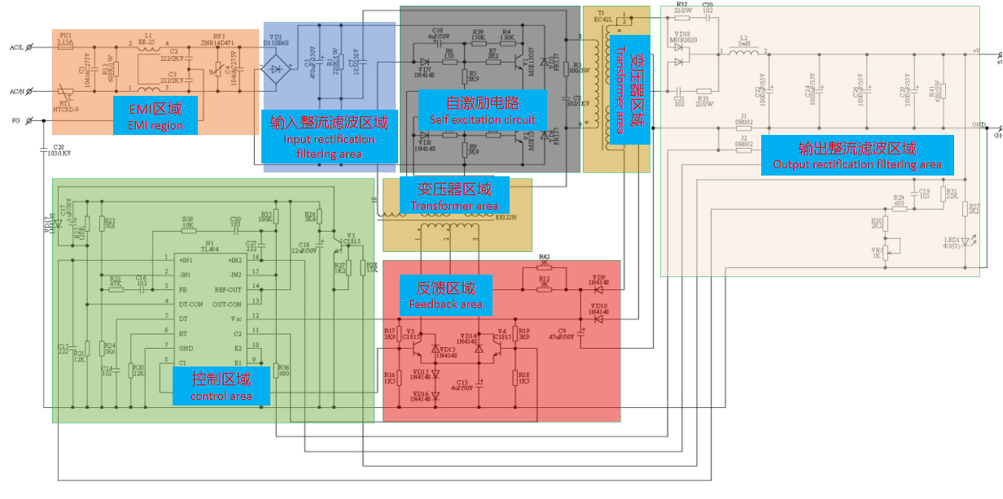
03
开关电源的结构—内部结构
输入整流滤波区域有桥式整流板、充放电CBB电容、二个主滤波电容、均压电阻等元件组成，将220伏的交流电经桥式整流板整流，转变成300伏左右的高压直流电，在均压电阻作用下，每个大电容可分压150伏。控制区域有二个NPN三极管、小变压器、TL494芯片以及周围一系列电子元件组成。变压器区域由主变压器和小变压器组成，主变压器起到对高压电隔离降压的作用，小变压器驱使主变压器产生降压信号。
这是肖特基二极管、滤波电感、四个小电容组成输出整流滤波区域。
这个小芯片和周围的电子元件组成反馈区域，用来检测输出电压是否得到预期值。

Slide 14
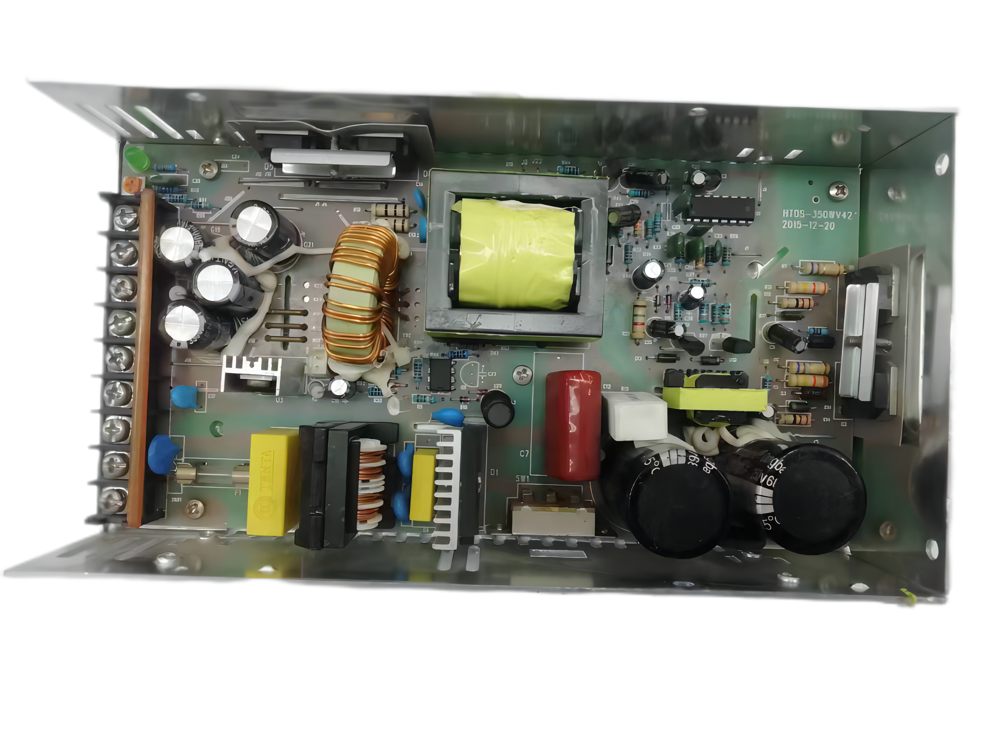
03
开关电源的结构—内部结构
变压器区域由主变压器和小变压器组成，主变压器起到对高压电隔离降压的作用，小变压器驱使主变压器产生降压信号。
输出整流滤波区域有肖特基二极管、滤波电感、四个小电容组成。
反馈区域有小芯片和周围的电子元件组成，用来检测输出电压是否得到预期值。

Slide 15
04
开关电源的工作原理
工作
原理
刚上电时，220伏交流电经L、N二个端子输入，经EMC区域启动后经输入整流滤波区域，使交流电转变成高压直流电，再经TL494芯片控制区域，使主变压器产生降压信号，给芯片提供稳定的工作电源。
主变压器产生的输出电压再经输出整流滤波区域后直接从低压端子输出，给外部的用电器供电。同时，通过反馈区域来检测输出电压是否得到预期值。

Slide 16
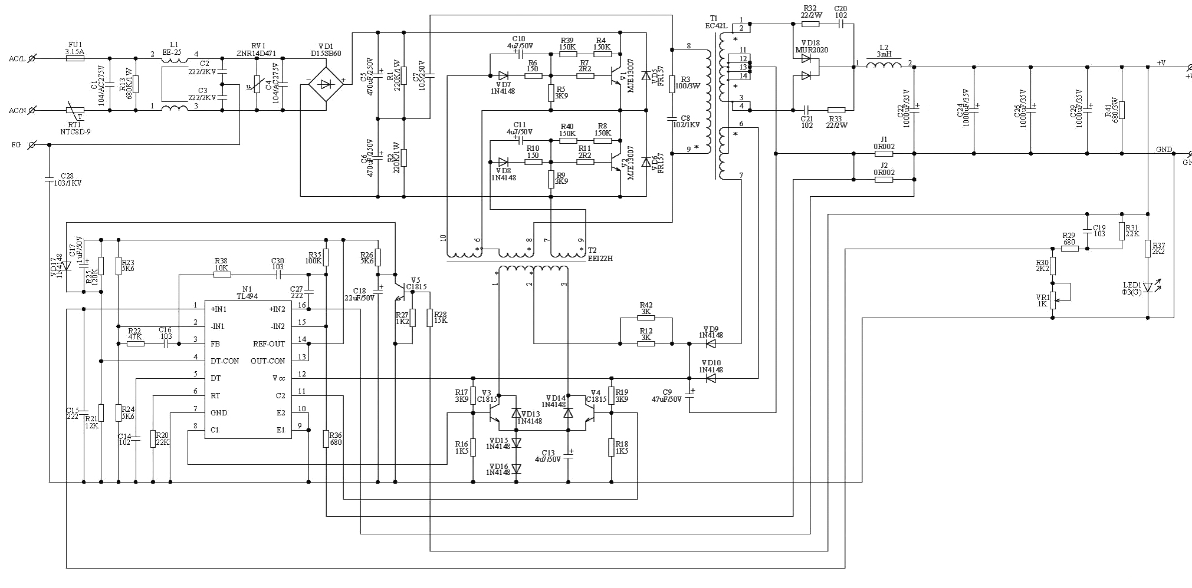
04
开关电源的工作原理

Slide 17
感谢您的聆听
Thank you for listening
开关电源
北方国际教育集团

